Slide 1

PHÒNG GD &ĐT LONG BIÊN
TRƯỜNG TIỂU HỌC PHÚC LỢI
CHÀO MỪNG CÁC EM
ĐẾN TIẾT TIẾNG VIỆT

Slide 2
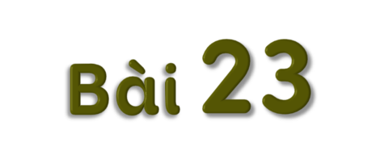

TUẦN 13
TIẾT1

Slide 3

KHỞI ĐỘNG

Slide 4
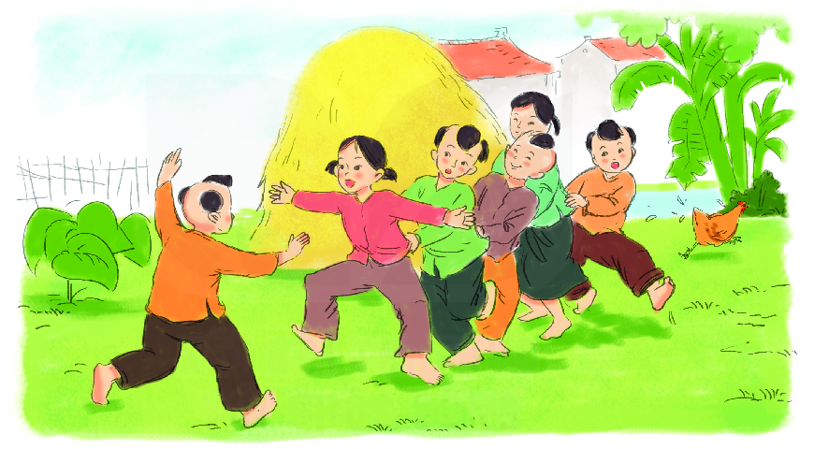
1. Em biết gì về trò chơi Rồng rắn lên mây?

Slide 5

ĐỌC VĂN BẢN

Slide 6



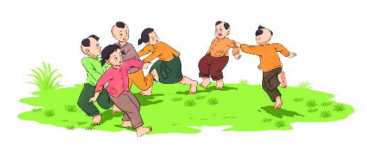

RỒNG RẮN LÊN MÂY
Rồng rắn lên mây là một trò chơi vui nhộn. Năm, sáu bạn túm áo nhau làm rồng rắn. Một bạn làm thầy thuốc, đứng đối diện với rồng rắn.
Rồng rắn vừa đi vòng vèo vừa hát:
Rồng rắn lên mây
Thấy cây núc nác
Hỏi thăm thầy thuốc
Có nhà hay không?
Nếu thầy nói “không” thì rồng rắn đi tiếp. Nếu thầy nói “có” thì rồng rắn hỏi xin thuốc cho con và đồng ý cho thầy bắt khúc đuôi.
Thầy thuốc tìm cách bắt khúc đuôi. Bạn làm đầu dang tay cản thầy thuốc, bạn làm đuôi tìm cách tránh thầy. Nếu bạn khúc đuôi để thầy bắt được thì đổi vai làm thầy thuốc. Nếu bạn khúc giữa để đứt thì đổi vai làm đuôi. Trò chơi cứ tiếp tục.
(Theo 101 trò chơi dân gian dành cho trẻ Mầm non)

Slide 7


rồng rắn
vòng vèo
núc nác
khúc đuôi
khúc giữa
Nếu thầy nói “có” thì rồng rắn hỏi xin thuốc cho con và đồng ý cho thầy bắt khúc đuôi.

Slide 8
RỒNG RẮN LÊN MÂY
Rồng rắn lên mây là một trò chơi vui nhộn. Năm, sáu bạn túm áo nhau làm rồng rắn. Một bạn làm thầy thuốc, đứng đối diện với rồng rắn.
Rồng rắn vừa đi vòng vèo vừa hát:
Rồng rắn lên mây
Thấy cây núc nác
Hỏi thăm thầy thuốc
Có nhà hay không?
Nếu thầy nói “không” thì rồng rắn đi tiếp. Nếu thầy nói “có” thì rồng rắn hỏi xin thuốc cho con và đồng ý cho thầy bắt khúc đuôi.
Thầy thuốc tìm cách bắt khúc đuôi. Bạn làm đầu dang tay cản thầy thuốc, bạn làm đuôi tìm cách tránh thầy. Nếu bạn khúc đuôi để thầy bắt được thì đổi vai làm thầy thuốc. Nếu bạn khúc giữa để đứt thì đổi vai làm đuôi. Trò chơi cứ tiếp tục.
(Theo 101 trò chơi dân gian dành cho trẻ Mầm non)

Slide 9

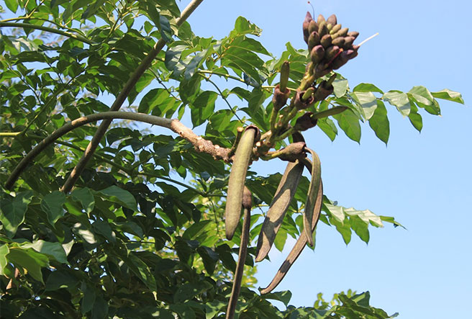


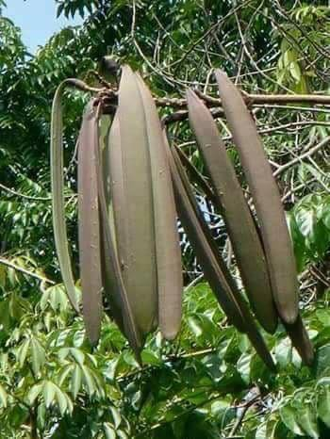

cây núc nác
một loại cây dùng làm thuốc chữa bệnh

Slide 10
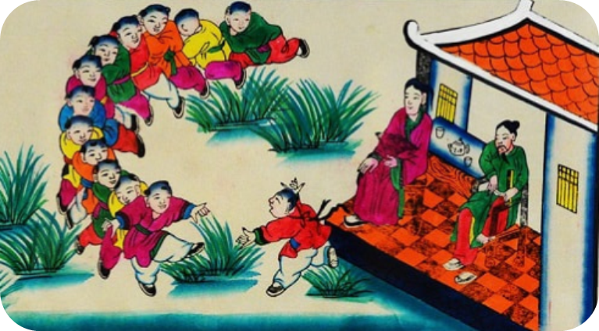
vòng vèo
vòng qua vòng lại theo nhiều hướng khác nhau

Slide 11
cản
ngăn lại, giữ lại

Slide 12
RỒNG RẮN LÊN MÂY
Rồng rắn lên mây là một trò chơi vui nhộn. Năm, sáu bạn túm áo nhau làm rồng rắn. Một bạn làm thầy thuốc, đứng đối diện với rồng rắn.
Rồng rắn vừa đi vòng vèo vừa hát:
Rồng rắn lên mây
Thấy cây núc nác
Hỏi thăm thầy thuốc
Có nhà hay không?
Nếu thầy nói “không” thì rồng rắn đi tiếp. Nếu thầy nói “có” thì rồng rắn hỏi xin thuốc cho con và đồng ý cho thầy bắt khúc đuôi.
Thầy thuốc tìm cách bắt khúc đuôi. Bạn làm đầu dang tay cản thầy thuốc, bạn làm đuôi tìm cách tránh thầy. Nếu bạn khúc đuôi để thầy bắt được thì đổi vai làm thầy thuốc. Nếu bạn khúc giữa để đứt thì đổi vai làm đuôi. Trò chơi cứ tiếp tục.
(Theo 101 trò chơi dân gian dành cho trẻ Mầm non)

Slide 13
TUẦN 13
TIẾT 2

Slide 14

TRẢ LỜI CÂU HỎI

Slide 15
RỒNG RẮN LÊN MÂY
Rồng rắn lên mây là một trò chơi vui nhộn. Năm, sáu bạn túm áo nhau làm rồng rắn. Một bạn làm thầy thuốc, đứng đối diện với rồng rắn.
Rồng rắn vừa đi vòng vèo vừa hát:
Rồng rắn lên mây
Thấy cây núc nác
Hỏi thăm thầy thuốc
Có nhà hay không?
Nếu thầy nói “không” thì rồng rắn đi tiếp. Nếu thầy nói “có” thì rồng rắn hỏi xin thuốc cho con và đồng ý cho thầy bắt khúc đuôi.
Thầy thuốc tìm cách bắt khúc đuôi. Bạn làm đầu dang tay cản thầy thuốc, bạn làm đuôi tìm cách tránh thầy. Nếu bạn khúc đuôi để thầy bắt được thì đổi vai làm thầy thuốc. Nếu bạn khúc giữa để đứt thì đổi vai làm đuôi. Trò chơi cứ tiếp tục.
(Theo 101 trò chơi dân gian dành cho trẻ Mầm non)

Slide 16


1. Những người chơi làm thành rồng rắn bằng cách nào?
Năm sáu bạn túm áo nhau làm rồng rắn.

Slide 17
2. Rồng rắn đến gặp thầy thuốc để làm gì?
Rồng rắn đến gặp thầy thuốc để xin thuốc cho con.

Slide 18
3. Chuyện gì xảy ra nếu khúc đuôi bị thầy bắt?
Nếu khúc đuôi bị thầy bắt thì đổi vai làm thầy thuốc.

Slide 19
4. Nếu bạn khúc giữa bị đứt thì bạn đó phải làm gì?
Nếu khúc giữa bị đứt thì bạn đó phải làm đuôi.

Slide 20
LUYỆN ĐỌC LẠI

Slide 21
RỒNG RẮN LÊN MÂY
Rồng rắn lên mây là một trò chơi vui nhộn. Năm, sáu bạn túm áo nhau làm rồng rắn. Một bạn làm thầy thuốc, đứng đối diện với rồng rắn.
Rồng rắn vừa đi vòng vèo vừa hát:
Rồng rắn lên mây
Thấy cây núc nác
Hỏi thăm thầy thuốc
Có nhà hay không?
Nếu thầy nói “không” thì rồng rắn đi tiếp. Nếu thầy nói “có” thì rồng rắn hỏi xin thuốc cho con và đồng ý cho thầy bắt khúc đuôi.
Thầy thuốc tìm cách bắt khúc đuôi. Bạn làm đầu dang tay cản thầy thuốc, bạn làm đuôi tìm cách tránh thầy. Nếu bạn khúc đuôi để thầy bắt được thì đổi vai làm thầy thuốc. Nếu bạn khúc giữa để đứt thì đổi vai làm đuôi. Trò chơi cứ tiếp tục.
(Theo 101 trò chơi dân gian dành cho trẻ Mầm non)

Slide 22

LUYỆN TẬP

Slide 23

1. Nói tiếp để hoàn thành câu:
a. Nếu thầy nói “không” thì
rồng rắn hỏi xin thuốc cho con và đồng ý cho thầy bắt khúc đuôi.
b. Nếu thầy nói “có” thì
rồng rắn đi tiếp.
c. Nếu bạn khúc đuôi để thầy bắt được thì
đổi vai làm đuôi.
d. Nếu bạn khúc giữa để đứt thì
đổi vai làm thầy thuốc.

Slide 24
1. Nói tiếp để hoàn thành câu:
a. Nếu thầy nói “không” thì rồng rắn đi tiếp.
b. Nếu thầy nói “có” thì rồng rắn hỏi xin thuốc cho con và đồng ý cho thầy bắt khúc đuôi.
c. Nếu bạn khúc đuôi để thầy bắt được thì đổi vai làm thầy thuốc.
d. Nếu bạn khúc giữa để đứt thì đổi vai làm đuôi.

Slide 25
2. Đặt một câu nói về trò chơi em thích.
M: Rồng rắn lên mây là một trò chơi vui nhộn.
Notes:
- Mèo đuổi chuột là một trò chơi dân gian.
- Xếp hình là trò chơi rèn trí nhớ và sự kiên nhẫn.

Slide 26
